Slide 1
Mathematik 9 Abels

Slide 2

${1,3}^{2}=?$
$?^{2}=144$
$?^{2}=1/{100}$

Slide 3
Was ist eine Wurzel ?

Slide 4
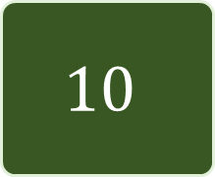
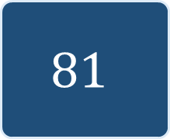
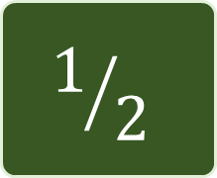
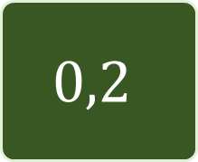
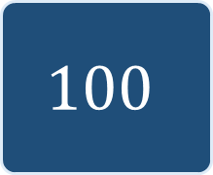
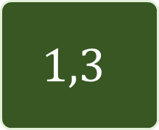
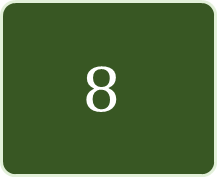
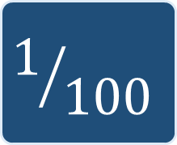
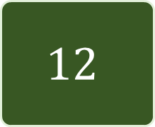
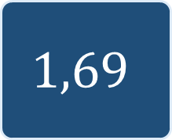
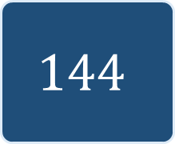
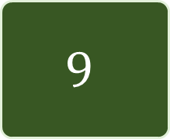
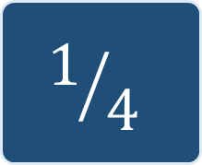
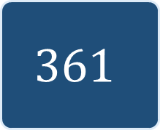
Ordne jeder grünen Karte eine blaue Karte zu.
Welche Zahlen kommen auf die leeren Karten?
$$1,3$$
$$9$$
$$1/4$$
$$1,69$$
$$1/2$$
$$12$$
$$10$$
$$144$$
$$100$$
$$8$$
$$0,2$$
$$1/{100}$$
$$81$$
$$361$$

Slide 5

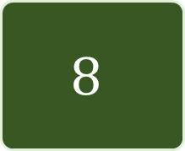
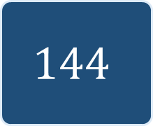
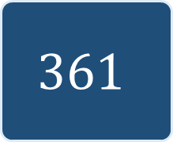
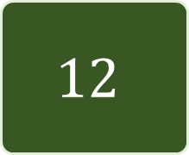

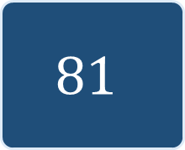
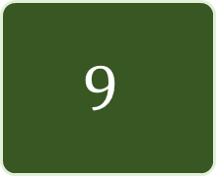
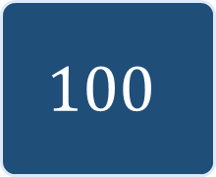
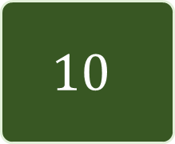



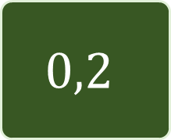
Ordne jeder blauen Karte eine grüne Karte zu.
Welche Zahlen kommen auf die leeren Karten?
$$1/4$$
$$1,69$$
$$1,3$$
$$9$$
$$144$$
$$100$$
$$1/2$$
$$12$$
$$10$$
$$1/{100}$$
$$81$$
$$361$$
$$8$$
$$0,2$$

Slide 6
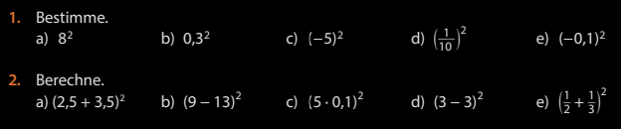
Fun36

Slide 7








Quadratwurzel
Wenn die Zahl $b≥0$ mit sich selbst multipliziert die Zahl $a≥0$ ergibt, nennen wir $b$ die Quadratwurzel von $a$. Quadrieren und Wurzelziehen sind Umkehrabbildungen.
Beispiele:
$\sqrt{0}=0$ denn $0^{2}=0$
$\sqrt{36}=6$ denn $6^{2}=36$
$\sqrt{0,0064}=0,08$ denn ${0.08}^{2}=0,0064$
$\sqrt{\frac{9}{25}}=\frac{3}{5}$, denn ${\frac{3}{5}}^{2}=\frac{9}{25}$
$\sqrt{−16}$ geht (noch) nicht
$$b^{2}=a$$
$$b$$
$$⇔$$
$$\sqrt{⋅}$$
$${\left(⋅\right)}^{2}$$
$$b=\sqrt{a}$$
$$a$$

Slide 8
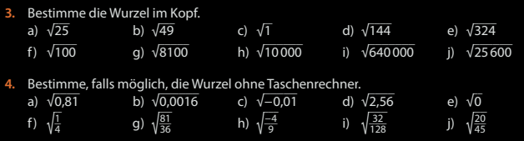
Fun37

Slide 9
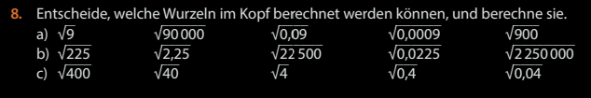
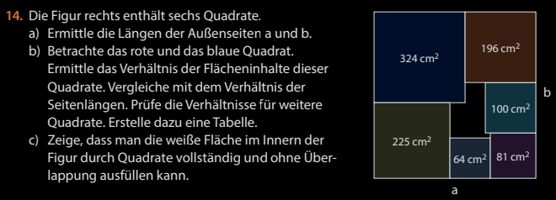
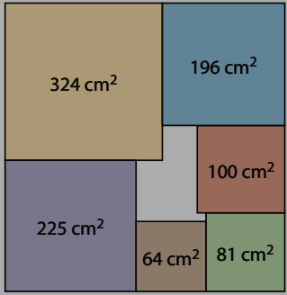
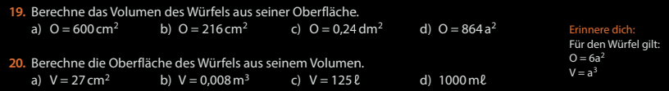


Fun38,39

